Slide 1
Работа с макросами в приложениях Word и Excel Создание кнопки

Slide 2
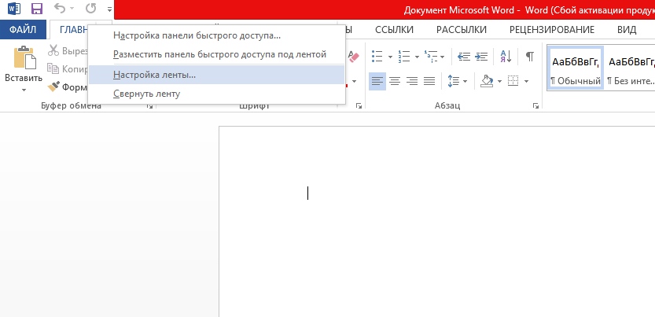
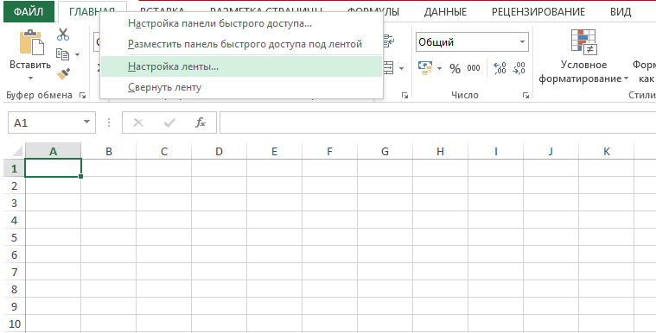
Если на ленте меню Word(или Excel) нет пункта «Разработчик», то нам нужно щелкнуть правой кнопкой мыши над разделом «Главная» и выбрать «Настройка ленты»

Slide 3
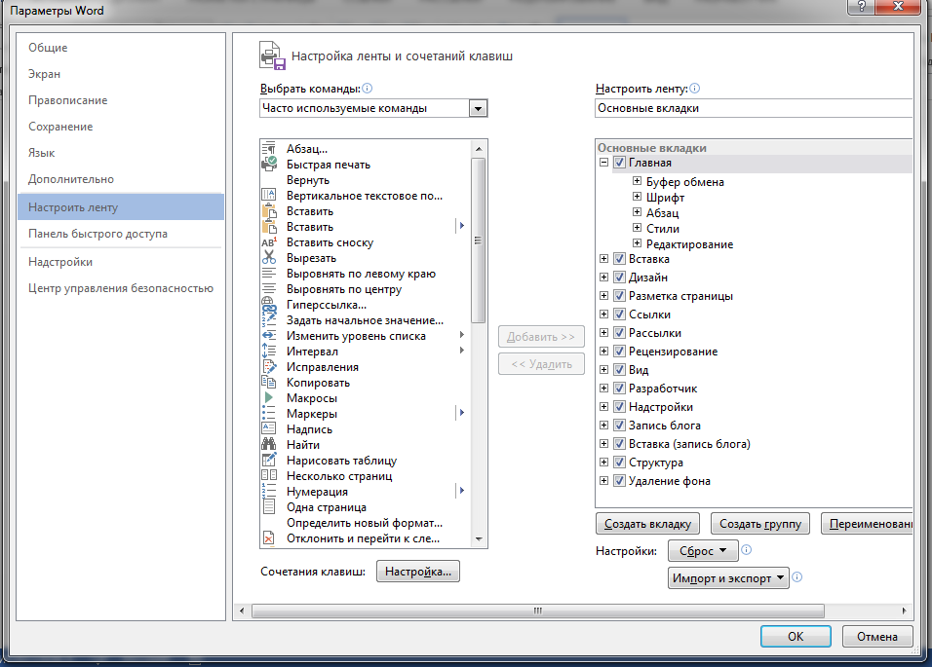
В появившемся окне в основных вкладках нужно поставить галочку перед «Разработчик» и нажать ОК

Slide 4
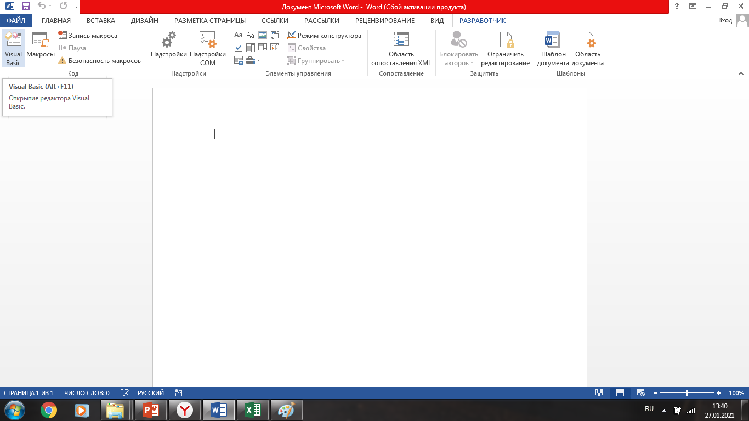
В меню разработчика нужно щелкнуть на «Visual Basic» или нажать на клавиатуре кнопки Alt+F11

Slide 5
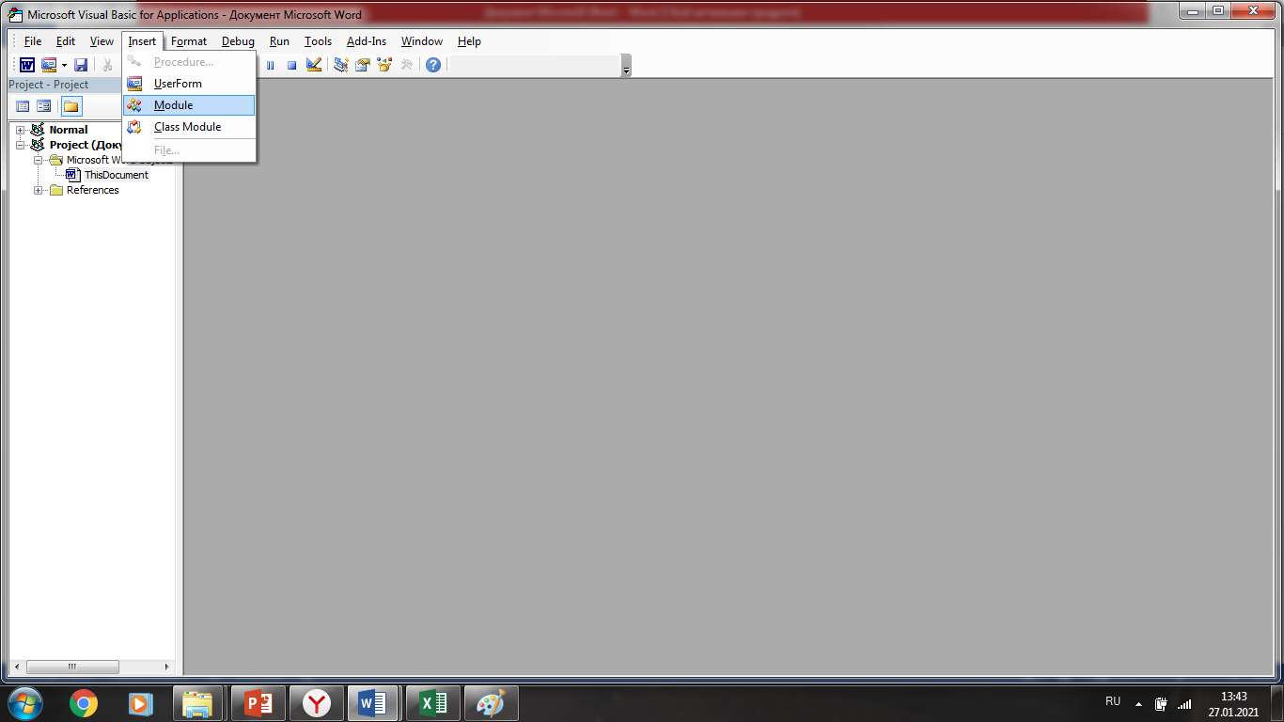
После чего нужно нажать на вкладку «Insert» и выбрать «Module». Затем снова нужно нажать на «Insert» и выбрать «Procedure»

Slide 6
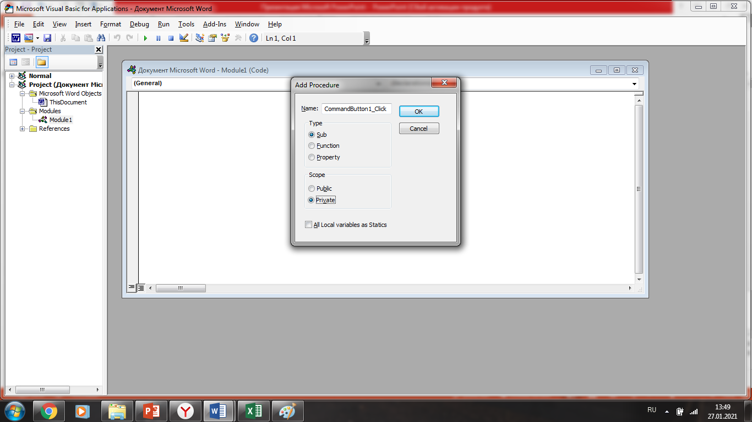
Дальше нужно написать название (CommandButton1_Click) и выбрать «Sub», а в разделе Scope выбрать «Private»

Slide 7
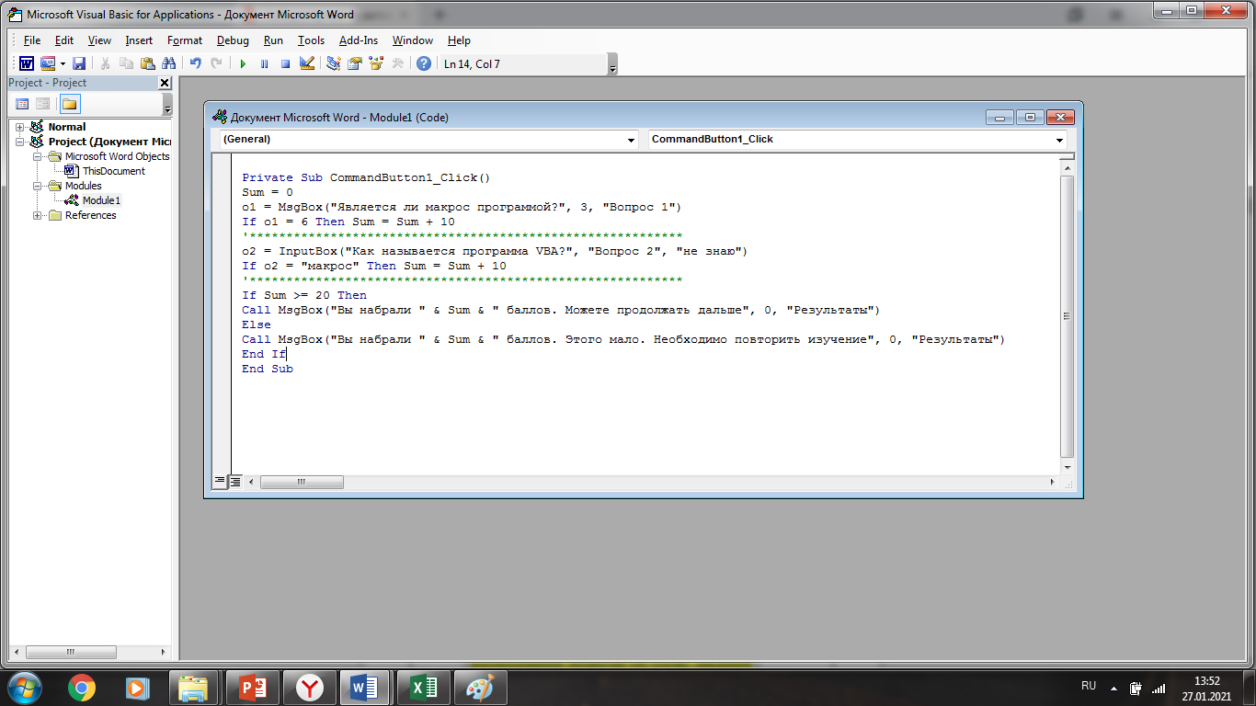
Вводим нашу программу (код можете скопировать на следующем слайде. Он не как на скриншоте, но это не важно)

Slide 8
Код программы
Private Sub CommandButton1_Click()
Dim Rc As Integer
Rc = MsgBox("Good morning!", vbInformation + vbOKCancel, "Тестирование MsgBox")
If Rc = vbOK Then
MsgBox "Отлично! Продолжим работу"
Else
MsgBox "Увы! До скорой встречи"
End If
End Sub

Slide 9
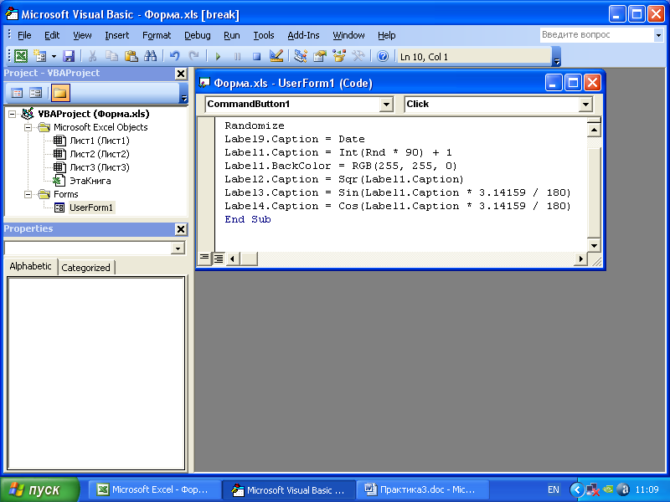
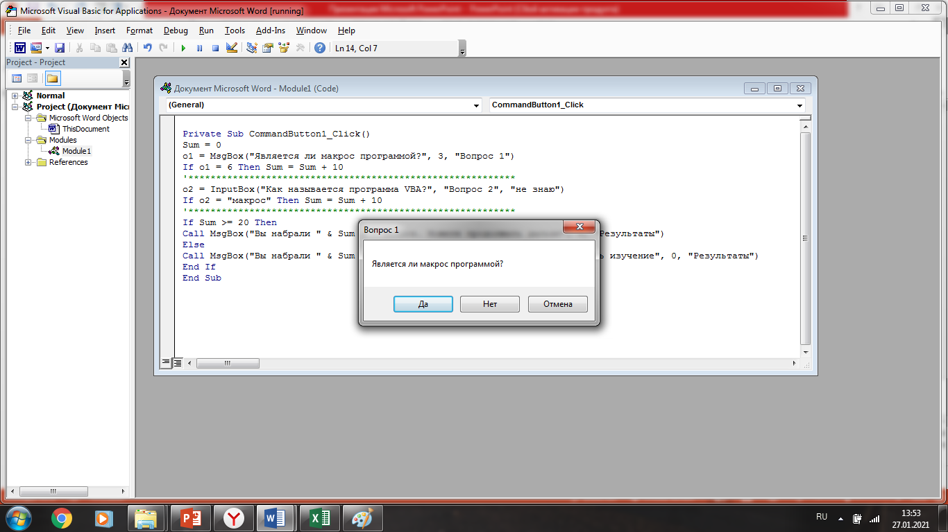
После чего проверяем, работает наша программа или нет. (Нажимаем F5 или на зеленый треугольник ). В данном случае программа успешно работает.

Slide 10
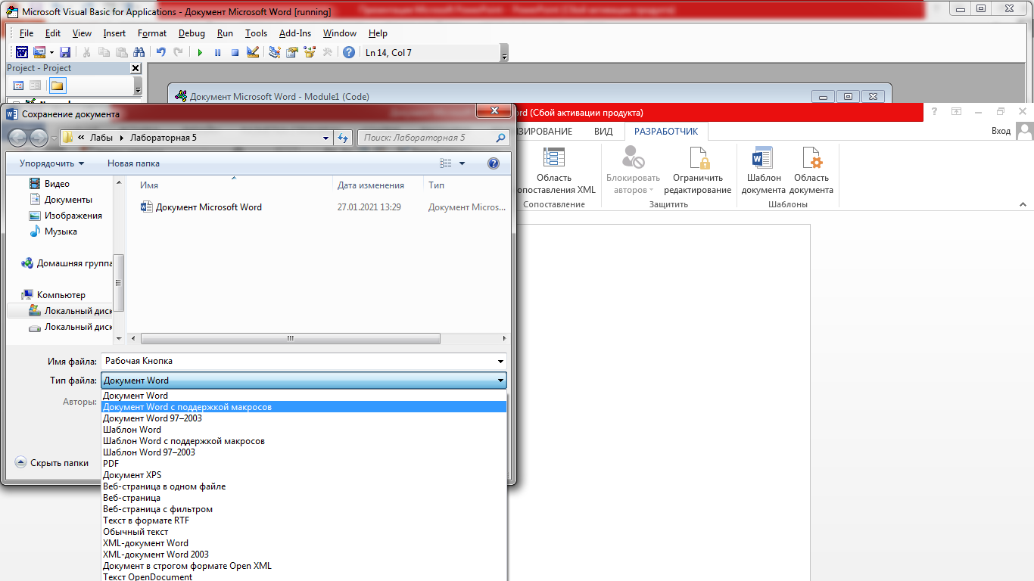
Сохраняем наш файл Word или Excel с поддержкой макросов

Slide 11
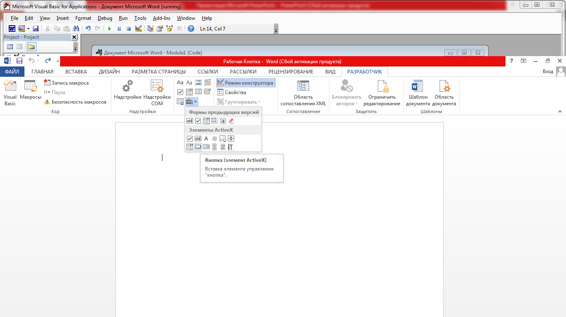
В разделе Разработчик включаем Режим конструктора, после чего мы создаем кнопку в разделе Элементы ActiveX

Slide 12
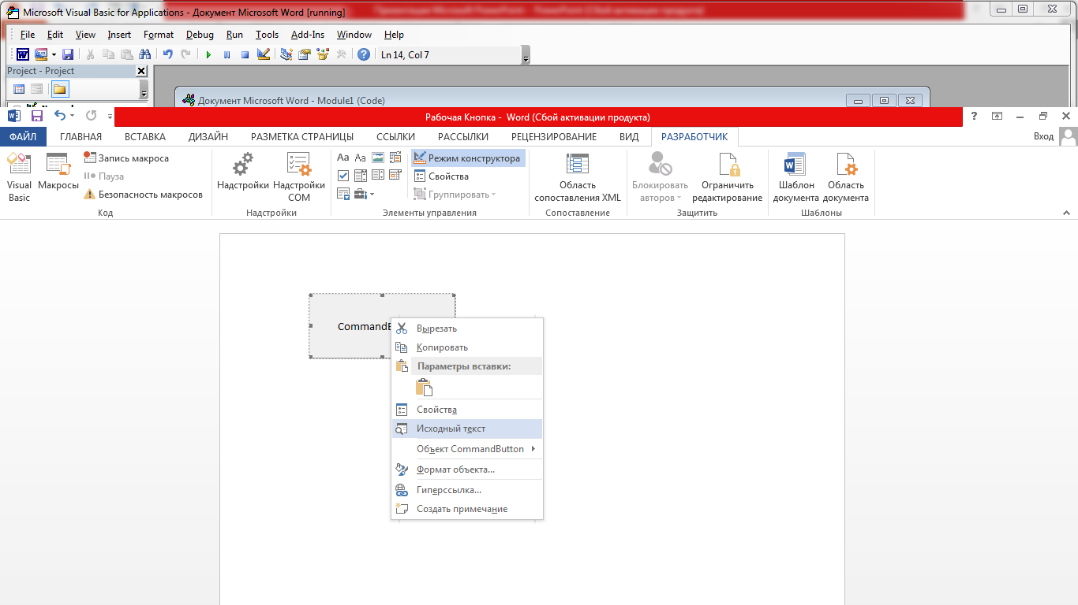
Чтобы кнопка работала нужно задать исходный текст. Щелкаем правой кнопкой мыши над нашей кнопкой

Slide 13
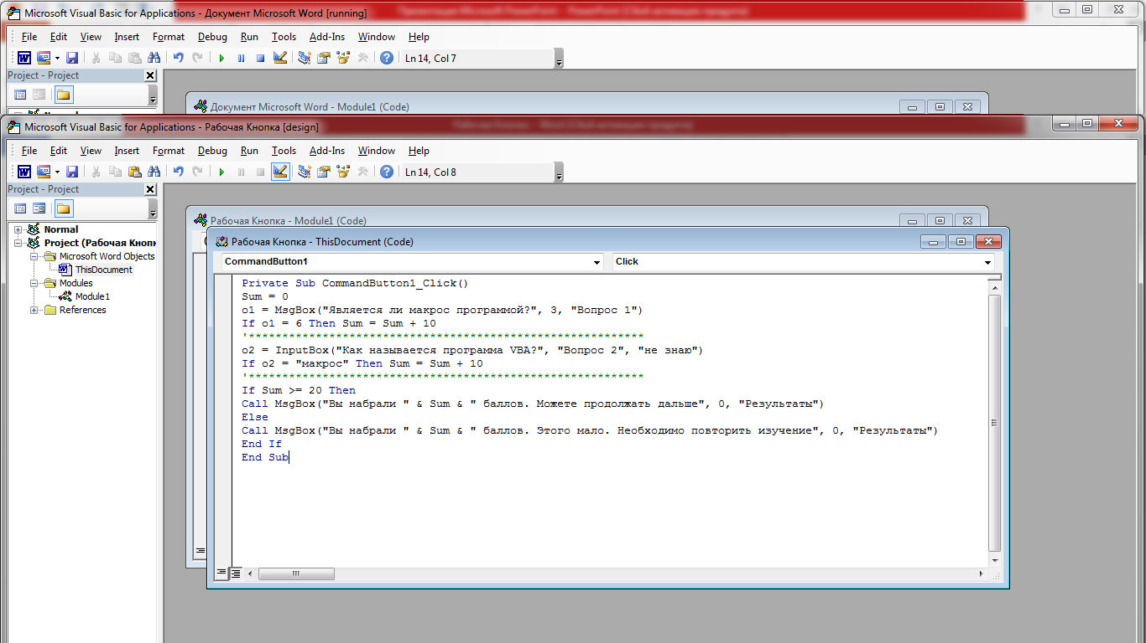
Еще раз вводим нашу программу и сохраняем

Slide 14
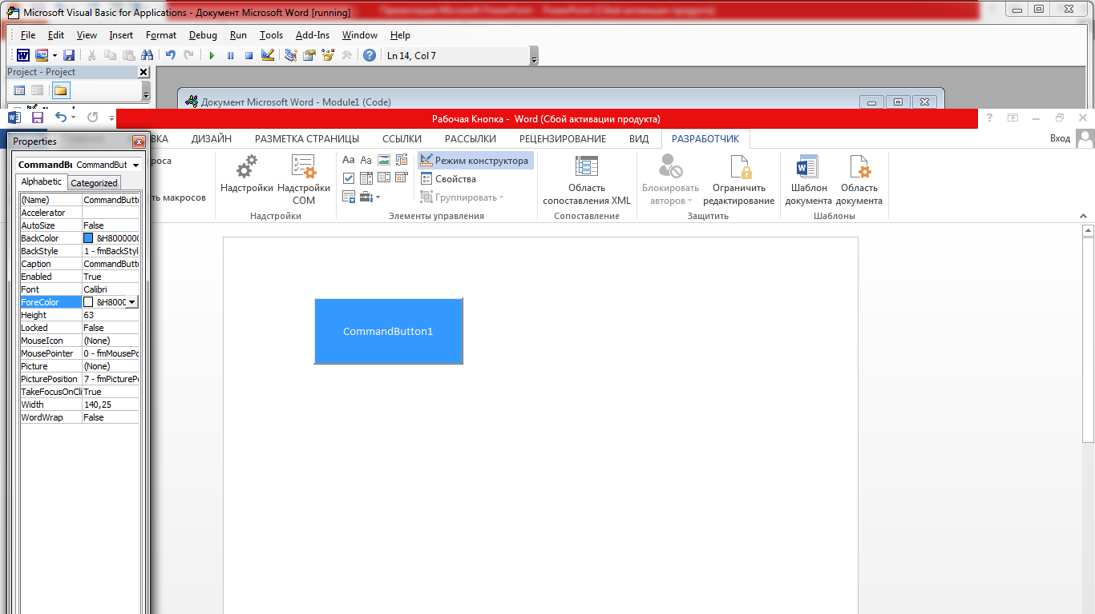
Следующим шагом мы меняем свойства нашей кнопки

Slide 15
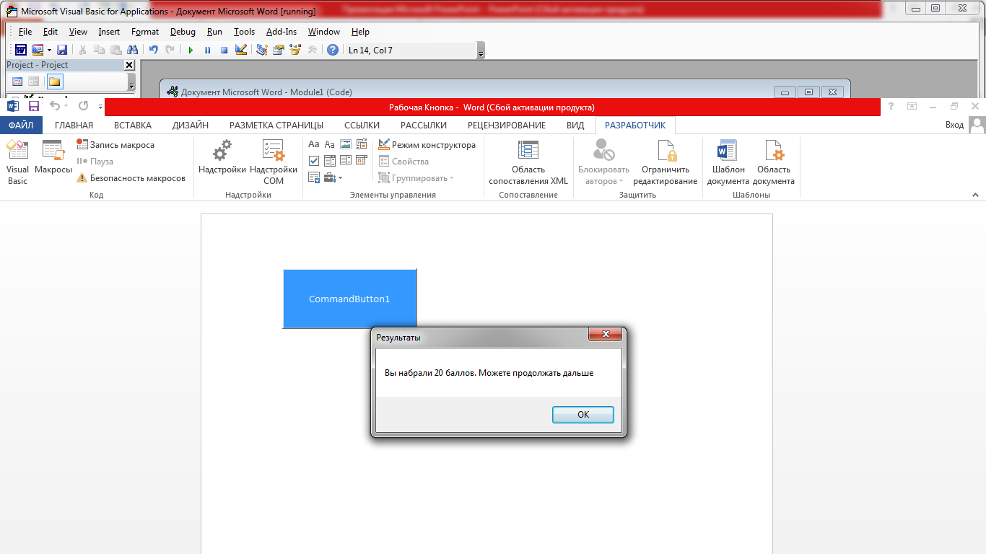
Выключаем режим конструктора и проверяем нашу кнопку. Все успешно работает.

Slide 16
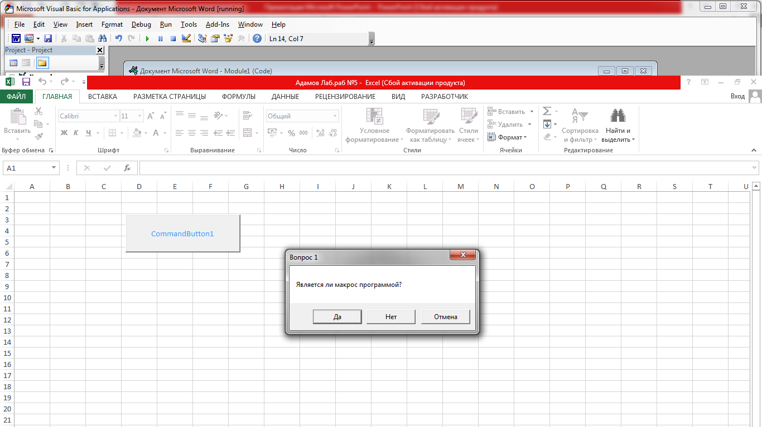
Аналогично проводятся все действия в программе Excel

Slide 17
Итог Мы научились основам работы со встроенным редактором VBA в Word и Excel)

